Slide 1
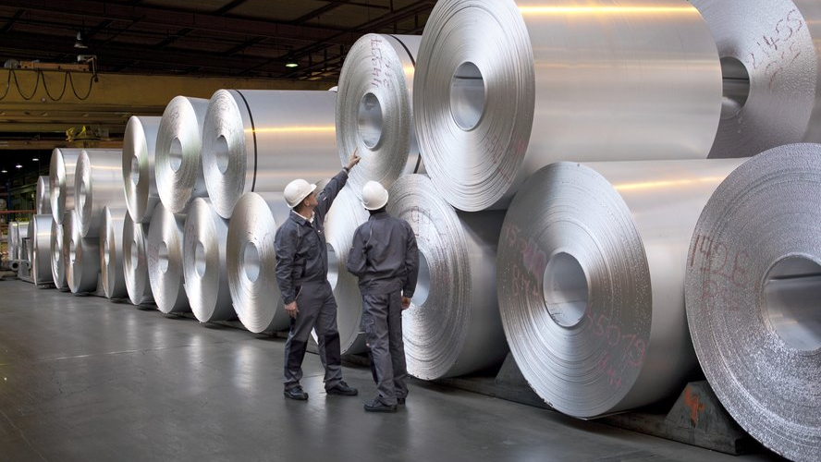

L'ALUMINIUM : UN MÉTAL CLÉ POUR LA TRANSITION ECOLOGIQUE

Slide 2
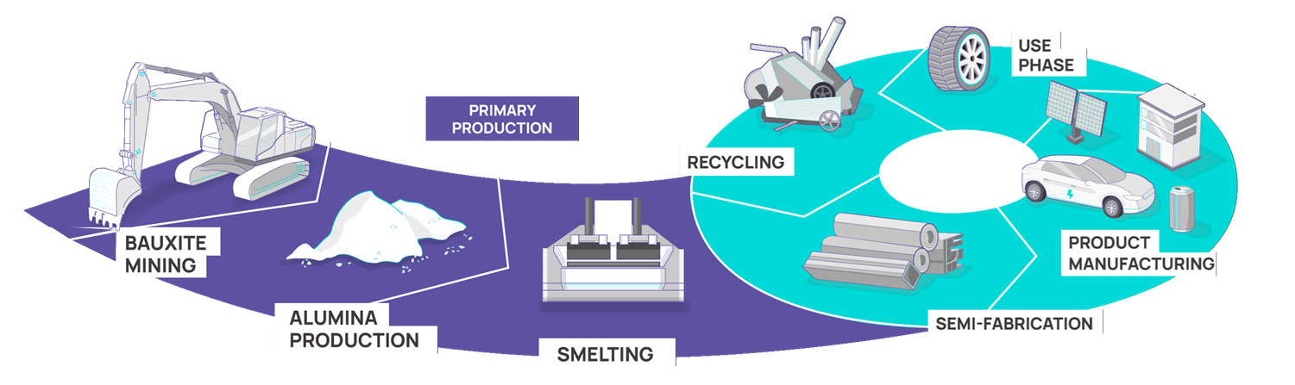




CHAINE DE VALEUR DE L’ALUMINIUM ET PROPRIETES CLES
Protecteur
Conducteur
Léger
Recyclable

Slide 3
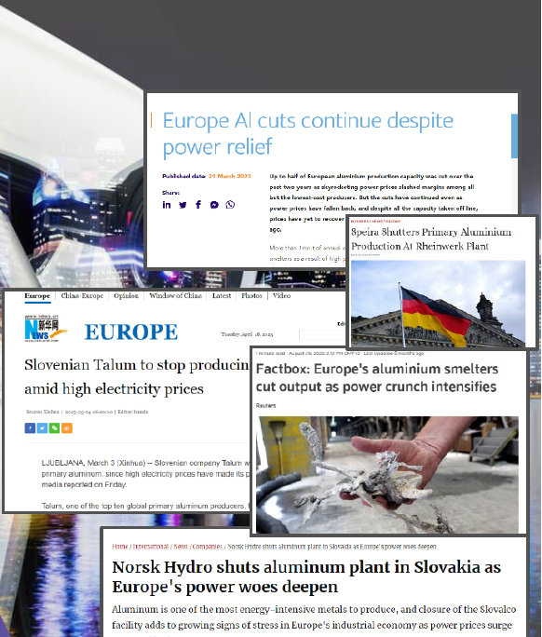
En raison de la crise énergétique, l'UE a perdu la moitié de sa production primaire
Source : European Aluminium
Notes:
Les producteurs primaires continuent de souffrir gravement de la crise énergétique. En 2022, plusieurs fonderies ont été totalement fermées (Espagne, Pays-Bas, Slovaquie, Slovénie) ou partiellement fermées (Allemagne, France, Roumanie...).

Slide 4
Et continue à importer massivement de l'aluminium en dehors de l'UE27
Source : données du CCR

Slide 5
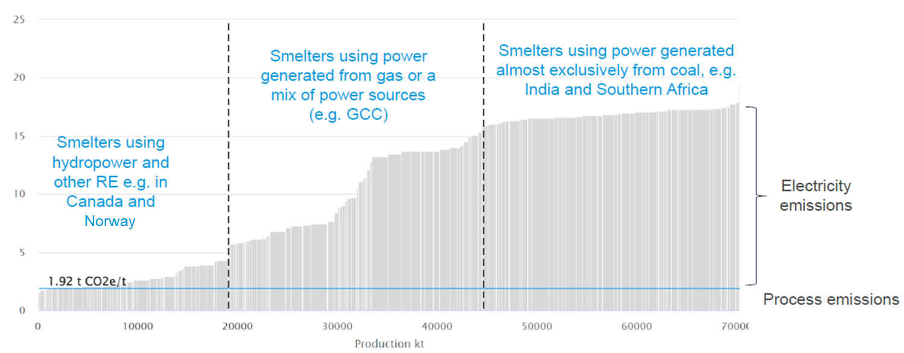
Et continuer à importer massivement de l'aluminium en dehors de l'UE27
En provenance de pays où le mix énergétique, principalement basé sur le gaz ou le charbon, est de loin plus carboné que la moyenne européenne.
Source : Analyse des émissions par le CRU

Slide 6
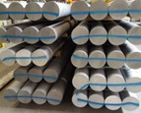
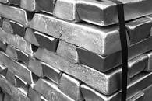
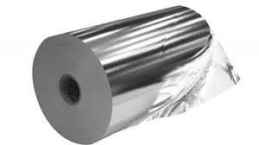
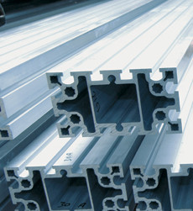
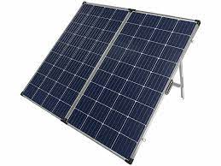
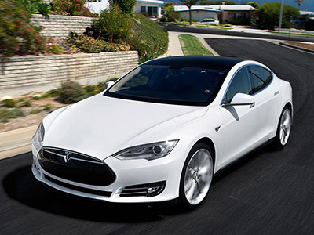
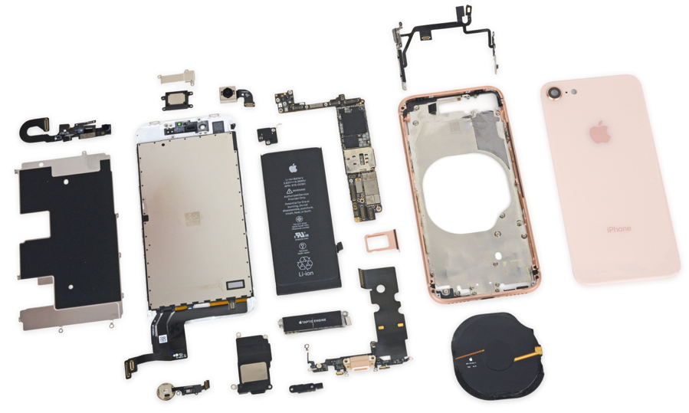
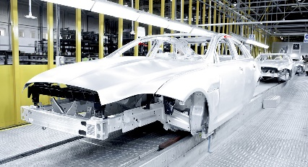
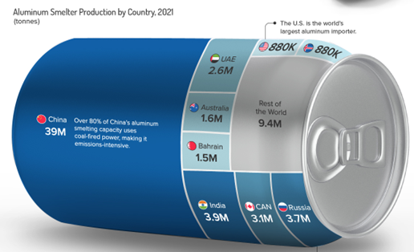
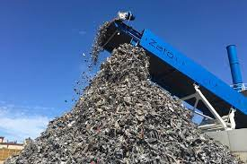
MACF : Risques de délocalisation en aval de la chaine de valeur
Pas de CBAM
CBAM
Imports
Demi-produit
CBAM
Imports Aluminium
(primaire ou recyclé)
Pas de CBAM
Import
Produits de consommation
Import
Produits/pieces/composants
MACF : Risques de contournement, de « ressource shuffling »
Imports
«déchets» à contenu CO₂ nul

Slide 7
CONCLUSION
Protecteur
Conducteur
Léger
Recyclable
La transition verte est une opportunité unique pour l'industrie de l'aluminium
MAIS
la réglementation doit favoriser la réindustrialisation de l’Europe,
plutôt qu’apporter complexité et incertitude

